Slide 1
Подготовка лиц, задействованных при проведении государственной итоговой аттестации по образовательным программам среднего общего образования в пункте проведения экзаменов (член ГЭК)
Особенности организации и проведения государственного выпускного экзамена

Slide 2
Особенности организации и проведения государственного выпускного экзамена
Член ГЭК

Slide 3

Нормативные и методические документы
«Санитарно-эпидемиологические требования к условиям и организации обучения
в общеобразовательных учреждениях. СанПиН 2.4.2.2821-10»,
утвержденные постановлением
Главного государственного санитарного врача Российской Федерации
от 29 декабря 2010 г. № 189
Приказ Министерства образования и науки Российской Федерации от 26 декабря 2013 г. № 1400
«Об утверждении порядка проведения государственной итоговой аттестации по образовательным программам среднего общего образования»
Методические рекомендации
по автоматизированной процедуре проведения государственного выпускного экзамена по образовательным программам среднего общего образования в 2018 году

Slide 4
Что такое ГВЭ?
ГВЭ – государственный выпускной экзамен
форма ГИА, проводимая с использованием текстов,
тем, заданий, билетов
ГВЭ проводится для:
обучающихся в специальных
учебно-воспитательных учреждениях закрытого типа
обучающихся в учреждениях, исполняющих наказание в виде лишения свободы
обучающихся, получающих СОО в рамках освоения ОП СПО,
в т.ч. интегрированных с ОП ООО и СОО
для обучающихся с ОВЗ , детей-инвалидов и инвалидов
для обучающихся, освоивших
в 2014-2018 годах ОП СОО в ОО Республики Крым и г. Севастополя
ГВЭ может проводиться в устной форме для:
Обучающихся с ОВЗ,
обучающихся детей-инвалидов и инвалидов,
обучающихся по состоянию здоровья на дому,
обучающихся в ОО (в т.ч. санаторно-курортных), в которых проводятся необходимые лечебные, реабилитационные и оздоровительные мероприятия

Slide 5



Формы ГВЭ
Письменная форма
Форма с использованием компьютера
Устная форма

Slide 6

Учебные предметы ГВЭ-11
По выбору
Обязательные
учебные предметы
литература
физика
химия
биология
география
история
обществознание
иностранные языки
информатике и информационно-коммуникационным технологиям
русский язык
математика

Slide 7

Места сдачи ГВЭ
ГВЭ
ППЭ с ауд. для ГВЭ
ППЭ для ГВЭ
ППЭ на дому
ППЭ в мед. учреждении

Slide 8
Состав экзаменационных материалов для проведения ГВЭ
ЭМ для проведения ГВЭ включают в себя:
КИМ;
бланк регистрации и бланк ответов (комплект бланков, связанных между собой по единому коду работы);
дополнительные бланки ответов (используются при проведении ГВЭ в письменной форме, а также при проведении ГВЭ в устной форме в случае осуществления аудиозаписи устных ответов участника ГВЭ с одновременным протоколированием его устных ответов) идут отдельно и выдаются участнику ГВЭ по запросу.

Slide 9
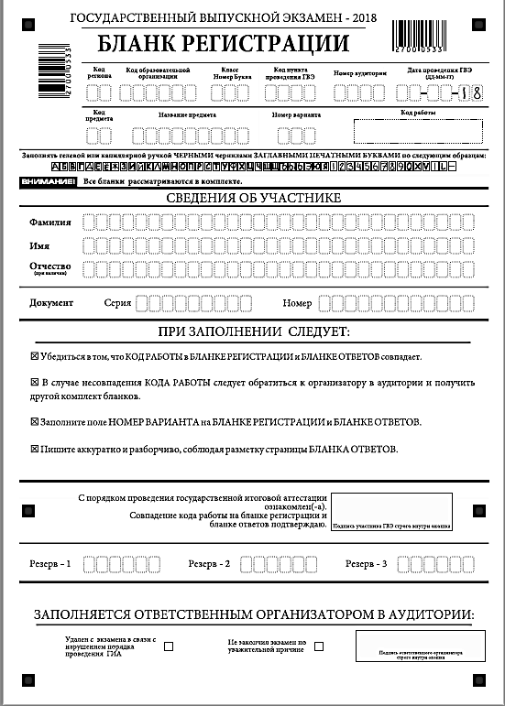
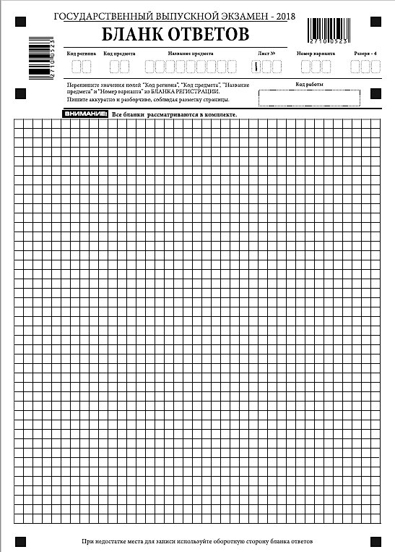
Экзаменационные материалы в ППЭ.
Бланки ГВЭ
Комплект бланков ГВЭ (письменная и устная форма) каждого участника экзамена состоит из бланка регистрации и бланка ответов. Бланки ответов являются двусторонними.
Бланк ответов для устного экзамена необходим для полноценной обработки всего комплекта бланков, а также при проведении ГВЭ в устной форме для внесения информации об идентификаторе аудиозаписи устного ответа участника, либо для протоколирования устных ответов участника ГВЭ с одновременным осуществлением аудиозаписи его устных ответов.

Slide 10
Подготовка экзамена
Член ГЭК

Slide 11


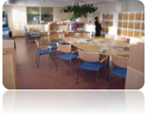




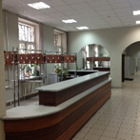


Подготовка помещений ППЭ
Помещение для общественных наблюдателей, представителей СМИ
и иных лиц, имеющих право присутствовать в ППЭ в день экзамена
Помещение для медицинских
работников
Аудитории для участников ГИА, в том числе для участников
с ОВЗ
Помещение для сопровождающих участников ГИА
В
Х
О
Д
В
Х
О
Д
в
П
П
Э
Пункт охраны правопорядка
Помещение для руководителя ППЭ
Специально выделенное место
для личных вещей участников

Slide 12
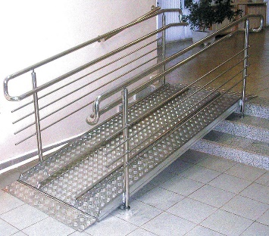
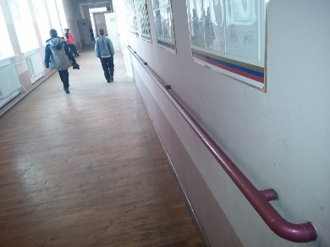
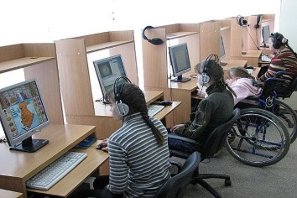

Особенности организации ППЭ для участников с ОВЗ
беспрепятственный доступ в ППЭ (наличие пандусов, поручней, расширенных дверей и других приспособлений);
наличие помещения для организации питания и перерывов для медико-профилактических процедур;
количество рабочих мест в аудитории не должно превышать 12 человек;
продолжительность экзамена для участника с ОВЗ, инвалидов и детей-инвалидов увеличивается на 1,5 часа.

Slide 13
Специализированные условия
Для слепых участников экзамена:
экзаменационные материалы оформляются рельефно-точечным шрифтом Брайля или
в виде электронного документа, доступного с помощью компьютера;
письменная экзаменационная работа выполняется рельефно-точечным шрифтом Брайля или на компьютере;
на каждый рабочий стол необходимое количество черновиков по системе Брайля;
на каждый рабочий стол необходимое количество правил по заполнению ответов
на задания;
ГВЭ по всем предметам по желанию участников проводится в устной форме

Slide 14


Специализированные условия
Для слабовидящих участников экзамена:
экзаменационные материалы предоставляются в увеличенном размере;
технические средства для масштабирования КИМ, бланков регистрации и бланков № 1 до формата A3.
Важно! Доставка материалов в ППЭ, где проводится экзамен для слабовидящих, может осуществляться за 3 часа до начала экзамена (в случае, если увеличение и переупаковка экзаменационных материалов производятся до начала экзамена).
Должны быть предусмотрены отдельные аудитории для глухих участников ЕГЭ (ГВЭ)
при нахождении в аудитории ассистента-сурдопереводчика

Slide 15
Специализированные условия
Для глухих и слабослышащих участников экзамена:
звукоусиливающая аппаратура как коллективного, так и индивидуального пользования;
на каждый рабочий стол необходимое количество правил по заполнению бланков ГВЭ;
привлекается ассистент-сурдопереводчик;
ГВЭ по всем предметам по желанию участников проводится в письменной форме
Отсутствие специальной звукоусиливающей электроакустической аппаратуры (ЗУЭА) не является препятствием для проведения ГВЭ

Slide 16
Специализированные условия
Для участников экзамена с нарушениями
опорно-двигательного аппарата:
ГВЭ по всем учебным предметам по желанию участников выполняется в устной форме;
письменные задания могут выполнятся на компьютере со специализированным программным обеспечением;
перенос ответов участника с компьютера в бланки ответов осуществляется ассистентом (организатором)

Slide 17


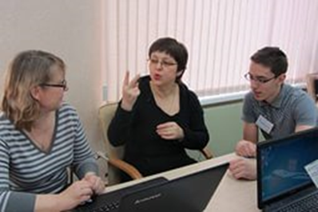
Ассистенты
Ассистенты оказывают участникам ЕГЭ с ограниченными возможностями здоровья необходимую техническую помощь с учетом их индивидуальных особенностей:
содействие в перемещении
оказание помощи в фиксации положения тела, ручки в кисти руки
вызов медперсонала
помощь в общении с сотрудниками ППЭ
(сурдоперевод - для глухих)
штатный сотрудник образовательного учреждения, (коррекционного) образовательного учреждения
специалисты по предмету, по которому проводится единый государственный экзамен в данный день
учителя, обучавшие данного участника
состав определяется ОИВ по согласованию
с ГЭК
информируются о месте расположения пункта проведения экзаменов, в который они направляются, не ранее чем за 3 рабочих дня
до проведения экзамена
Перенос ответов участника государственной итоговой аттестации с компьютера
в стандартные бланки ответов осуществляется ассистентом в присутствии члена ГЭК
Ассистентом может быть назначен родитель участника ЕГЭ,
социальный работник, прикреплённый к участнику ЕГЭ
(при этом обязательно внесение сведений о них в РИС)

Slide 18
Подготовка к проведению ГВЭ в РЦОИ и ППЭ
Планирование ГВЭ выполняется автоматизировано с использованием программного обеспечения «Планирование ГИА» в РЦОИ и включает в себя, следующие этапы:
назначение ППЭ и аудиторий ППЭ на ГВЭ;
распределение работников по ППЭ;
распределение участников по ППЭ;
распределение участников и организаторов по аудиториям ППЭ;
печать бланков ГВЭ;
формирование комплекта отчетных форм ППЭ для ГВЭ

Slide 19
Лица, имеющие право находиться в ППЭ в день экзамена
Представители СМИ
присутствуют в аудиториях только до начала заполнения бланков регистрации
Общественные наблюдатели
могут свободно перемещаться по ППЭ (в каждой аудитории одновременно не может находиться более 1 наблюдателя);
фиксируют все нарушения во время проведения экзамена и направляют свои замечания в Рособрнадзор
Должностные лица Рособрнадзора, ОИВ субъекта Российской Федерации, осуществляющего переданные полномочия в сфере образования
Допуск в ППЭ вышеперечисленных лиц осуществляется при наличии документов, удостоверяющих личность, и документов, подтверждающих их полномочия

Slide 20
Организация распределения по аудиториям участников ГВЭ
Автоматизированное распределение участников ГВЭ и организаторов по аудиториям осуществляет РЦОИ. Списки распределения и комплект отчетных форм ГВЭ передаются в ППЭ вместе с ЭМ.
Распределение участников ГВЭ с ОВЗ, детей-инвалидов и инвалидов осуществляется индивидуально с учетом состояния их здоровья, особенностей психофизического развития.
Допуск участников ГИА в ППЭ осуществляется при наличии у них документов, удостоверяющих их личность.

Slide 21
Проведение экзамена
Член ГЭК

Slide 22
Процедура проведения ГВЭ в аудиториях ППЭ
В аудиториях ППЭ обязательно ведется видеонаблюдение в режиме «офлайн» (кроме Республики Крым и г. Севастополь) .
Во время экзамена в каждой аудитории присутствует не менее двух организаторов.
Участники ГВЭ должны соблюдать порядок и следовать указаниям организаторов в аудитории, а организаторы - обеспечивать порядок проведения экзамена в аудитории и осуществлять контроль за порядком проведения экзамена в аудитории и вне аудитории.
Во время экзамена на рабочем столе участника ГВЭ, помимо ЭМ, могут находиться:
  гелевая, капиллярная ручка с чернилами черного цвета;
  документ, удостоверяющий личность;
  лекарства и питание (при необходимости);
  средства обучения и воспитания (по русскому языку – орфографические словари и толковые словари; по математике - линейка; по физике – линейка и непрограммируемый калькулятор; по химии – непрограммируемый калькулятор; по географии – непрограммируемый калькулятор);
  специальные технические средства (для участников ГВЭ с ОВЗ, детей-инвалидов, инвалидов);
  черновики со штампом образовательной организации на базе, которой расположен ППЭ.
Во время экзамена участники ГВЭ имеют право выходить из аудитории и перемещаться по ППЭ только в сопровождении одного из организаторов вне аудитории. При выходе из аудитории участники ГВЭ оставляют документ, удостоверяющий личность, ЭМ, письменные принадлежности и черновики со штампом ОО, на базе которой организован ППЭ, на рабочем столе, а организатор в аудитории проверяет комплектность оставленных ЭМ.

Slide 23
Особенности процедуры проведения ГВЭ (ПИСЬМЕННАЯ ФОРМА) в аудиториях ППЭ
Организатор в аудитории раздает участникам бланки регистрации, бланки ответов, КИМ, черновики (должны быть подготовлены заранее). До начала экзамена организаторы в аудиториях должны предупредить участников ГВЭ о ведении видеонаблюдения и провести инструктаж участников ГВЭ.
Инструктаж состоит из двух частей. Первая часть инструктажа проводится с 9.50 по местному времени, вторая часть инструктажа начинается не ранее 10.00 по местному времени (см. приложение 1).
После проведения организаторами в аудитории инструктажа участники ГВЭ приступают к выполнению экзаменационной работы. Участники при выполнении заданий вносят в бланк ответов номера заданий и ответы на задания.
По истечении установленного времени организаторы в зоне видимости камер видеонаблюдения объявляют об окончании выполнения экзаменационной работы. Участники ГВЭ откладывают ЭМ, включая КИМ и черновики, на край своего рабочего стола. Организаторы в аудитории собирают ЭМ у участников ГВЭ.
Участники ГВЭ, досрочно завершившие выполнение экзаменационной работы,
могут покинуть ППЭ.

Slide 24
Особенности процедуры проведения ГВЭ (УСТНАЯ ФОРМА) в аудиториях ППЭ
Ответы
Запись на аудионоситель
Запись на аудионоситель
+
протоколирование
Первая часть –
9.50
Вторая часть – 10.00
У каждого участника своё рабочее место
Ответ – 5-25 минут
Другие участники
присутствуют в аудитории
Качество записи, правильность протокола
Инструктаж, выдача ИК
Подготовка
Ответ
Прослушивание записи (просмотр протокола)

Slide 25
Особенности экзаменационных работ ГВЭ в письменной форме по отдельным учебным предметам

Slide 26

Экзаменационные материалы в ППЭ Особенности проведения ГВЭ по русскому языку
Изложение с творческим заданием
Каждая форма сдачи экзамена должна проходить
в отдельной аудитории
Выбор участника ГВЭ
Сочинение
Диктант (только для обучающихся с расстройствами аутистического спектра)
В заявлении, которое подается до 1 февраля (включительно), участникам необходимо указать форму проведения ГВЭ по русскому языку (изложение с творческим заданием/сочинение/ диктант) в зависимости от категории участника ГВЭ с ОВЗ

Slide 27

Особенности проведения ГВЭ по русскому языку
Продолжительность экзаменационной работы
На выполнение экзаменационной работы по русскому языку дается 3 часа 55 минут (235 минут). Это время по желанию участника с ОВЗ может быть увеличено на 1,5 часа
Дополнительные материалы и оборудование
разрешается пользоваться орфографическими и толковыми словарями
ЗАПРЕЩЕНО!!!
пользование личными словарями

Slide 28
Особенности проведения ГВЭ по русскому языку
Номера вариантов ЭМ | Форма ГВЭ по русскому языку
100-ые, 200-ые, 300-ые | Сочинение
700-ые | Диктант
400-ые, 500-ые, 600-ые | Изложение
Номера вариантов ЭМ | Категория участников ГВЭ по математике
100-ые и 400-ые номера | - участники ГВЭ без ОВЗ; - обучающиеся с нарушениями опорно-двигательного аппарата; - слабослышащие обучающиеся; - позднооглохшие обучающиеся
200-ые и 500-ые номера | - глухие обучающиеся; -участники ГИА с ЗПР, обучающиеся по адаптированным программам; - обучающиеся с тяжёлыми нарушениями речи
300-ые и 600-ые номера | - слепые обучающиеся; - слабовидящие и поздноослепшие обучающиеся, владеющие шрифтом Брайля
700-ые номера | - обучающиеся с расстройствами аутистического спектра

Slide 29

Особенности проведения ГВЭ
по русскому языку: СОЧИНЕНИЕ
Комплект тем сочинений содержит:
пять тем разной проблематики, сгруппированных в соответствии с определенной структурой,
инструкции для обучающегося
Отличия комплекта тем сочинений с 200-ыми номерами вариантов:
более простые формулировки тем сочинений
другие требованиям к объёму сочинений

Slide 30
Особенности проведения ГВЭ по русскому языку: ИЗЛОЖЕНИЕ
Изложение
с творческим заданием содержит
текст
творческое задание
инструкцию для обучающегося
Текст читается 3 раза
Участники ГВЭ могут работать с черновиками
Все категории
слабослышащие и позднооглохшие,
глухие,
с ЗПР, обучающиеся по адаптированным программам
с тяжёлыми нарушениями речи
Текст читается 2 раза, потом выдаётся
на 40 минут
Участники ГВЭ могут работать с черновиками

Slide 31

Особенности проведения ГВЭ по русскому языку: ДИКТАНТ
Диктант
пишут обучающиеся с расстройствами аутистического спектра
Для оценки экзаменационной работы
в форме диктанта используются
критерии оценки диктанта

Slide 32

Особенности проведения ГВЭ по математике
Продолжительность экзаменационной работы
На выполнение экзаменационной работы по математике даётся 3 часа 55 минут (235 минут). Это время по желанию участника с ОВЗ может быть увеличено на 1,5 часа
Необходимые справочные материалы
выдаются вместе с текстом экзаменационной работы
При выполнении заданий разрешается пользоваться линейкой, не содержащей справочный материал

Slide 33
Особенности проведения ГВЭ по математике
Номера вариантов ЭМ | Форма ГВЭ по математике
100-ые | 12 заданий, из которых 10 заданий с кратким ответом и 2 задания с развернутым ответом
200-ые, 300-ые | 10 заданий с кратким ответом
Номера вариантов ЭМ | Категория участников ГВЭ по математике
100-ые номера | участники ГВЭ без ОВЗ; участники ГВЭ с ОВЗ (за исключением участников ГИА с задержкой психического развития, обучающихся по адаптированным основным образовательным программам)
200-ые номера | участники ГВЭ с задержкой психического развития, обучающиеся по адаптированным основным образовательным программам
300-ые номера | слепые обучающиеся, слабовидящие и поздноослепшие обучающиеся, владеющие шрифтом Брайля

Slide 34
Особенности проведения ГВЭ по другим предметам
Предмет (100-ые варианты) | Количество заданий | Время выполнения | Средства обучения и воспитания
Биология | 40 | 3 часа (180 минут) | -
География | 26 | 2 часа 30 минут (150 минут) | Непрограммируемый калькулятор, географические атласы для 7-10 классов
Информатика и ИКТ | 20 | 2 часа (120 минут) | -
История | 20 | 3 часа (180 минут) | -
Литература | 16 | 3 часа (180 минут) | -
Обществознание | 21 | 3 часа 55 минут (235 минут) | -
Физика | 21 | 3 часа 30 минут (210 минут) | Непрограммируемый калькулятор, линейка, не содержащая справочной информации
Химия | 25 | 2 часа (120 минут) | Непрограммируемый калькулятор
Иностранный язык | 31 | 3 часа 30 минут (210 минут) | -

Slide 35
Особенности экзаменационных работ ГВЭ в устной форме

Slide 36


Особенности экзаменационных работ в устной форме
Все экзаменационные работы ГВЭ в устной форме содержат 900-ые номера вариантов.
В комплект ЭМ по каждому учебному предмету для ГВЭ в устной форме включены 15 билетов.
Участникам экзамена предоставляется возможность
выбора экзаменационного билета.
Текст и задания экзаменационных билетов не должны быть известны участнику экзамена в момент выбора экзаменационного билета
из предложенных

Slide 37
Особенность ГВЭ в устной форме по русскому языку
Каждый билет содержит текст и три задания.
Первый вопрос проверяет коммуникативные умения экзаменуемого: ответ на этот вопрос потребует от обучающегося информационно-смысловой переработки текста и составления устного связного высказывания.
Второй вопрос потребует от экзаменуемого провести указанный в билете вид (или виды) языкового разбора, проанализировать представленное в тексте языковое явление и рассказать о нём в своём устном высказывании.
Третий вопрос проверяет умение решать практические задачи в области изученного в рамках школьного курса материала. Ответ на этот вопрос потребует от экзаменуемого составления устного связного высказывания.
Для подготовки ответа на вопросы предоставляется
не менее 40 минут
Средства обучения и воспитания не используются.
Участникам экзамена разрешается пользоваться орфографическими и толковыми словарями. Словари предоставляются образовательной организацией, на базе которой организован ППЭ, либо образовательными организациями, обучающиеся которых сдают экзамен в ППЭ.
Пользование личными словарями участникам ГВЭ запрещено.

Slide 38
Особенность ГВЭ в устной форме по математике
Каждый билет состоит из 5 заданий, содержащих две-три задачи базового и повышенного уровней сложности одного раздела курса.
В каждом задании экзаменуемый может выбрать для решения одну задачу.
Все задания относятся к заданиям с кратким или развёрнутым ответом.
Рекомендуется полный ответ на пять заданий билета оценивать максимально в 10 баллов.
Для подготовки ответа на вопросы предоставляется
не менее 60 минут
Необходимые справочные материалы выдаются вместе с текстом экзаменационной работы.
При выполнении заданий разрешается пользоваться:
линейкой.

Slide 39
Особенность ГВЭ в устной форме по биологии
Каждый билет включает 2 вопроса, которые позволяют проверить основное содержание школьного курса биологии.
В состав билетов включены вопросы, проверяющие теоретические знания обучающихся и практические умения обучающихся (решение задач по генетике, цитологии и др.). Вопросы билетов сформулированы лаконично, охватывают содержание всех разделов курса биологии. Билет включает два вопроса на проверку знаний общебиологических закономерностей, проявляющихся на разных уровнях организации живой природы.
Для подготовки ответа на вопросы предоставляется 30-50 минут
Средства обучения и воспитания на экзамене по биологии не используются

Slide 40
Особенность ГВЭ в устной форме по географии
Экзаменационный билет содержит два теоретических вопроса
и одно практическое задание
Для подготовки ответа на вопросы предоставляется
не менее 60 минут
При проведении устного экзамена по географии обучающимся предоставляется право использовать при необходимости:
непрограммируемый калькулятор
атласы по географии 7, 8, 9 и 10 классов

Slide 41
Особенность ГВЭ в устной форме по информатике и ИКТ
Каждый билет состоит из двух вопросов. Они проверяют теоретическую подготовку выпускника по предмету и практические умения, связанные с использованием компьютера для вычислений и обработки данных.
Второй вопрос билета представляет собой практическое задание на описание алгоритма (на формальном языке или в виде словесного описания) или конструирование динамической (электронной) таблицы для решения конкретной задачи обработки данных.
В тех билетах, где решением служит компьютерная программа, она может быть составлена на любом известном экзаменуемому языке программирования.
Для подготовки ответа на вопросы предоставляется до 30 минут
При проведении устного экзамена по информатике и ИКТ обучающимся предоставляется право использовать для выполнения практических заданий персональный компьютер с установленным на нем программным обеспечением, использовавшимся при изучении курса информатики и ИКТ. Компьютер должен быть отключен от сети Интернет.
Использование справочных материалов для подготовки ответов на теоретические вопросы не предполагается.

Slide 42
Особенность ГВЭ в устной форме по истории
Экзаменационный билет содержит два вопроса.
Первый вопрос каждого билета проверяет знание выпускниками древней, средневековой и Новой истории – до 1914 г.
Второй вопрос посвящен Новейшей истории – XX – началу XXI в.
Оба вопроса требуют развёрнутого ответа.
Для подготовки ответа на вопросы предоставляется до 40 минут
При подготовке ответы выпускнику разрешается пользоваться:
атласом по истории

Slide 43
Особенность ГВЭ в устной форме по литературе
Каждый билет состоит из двух заданий, подобранных таким образом, чтобы, во-первых, в билете были представлены произведения разных писателей,
во-вторых, задания билета относились к произведениям разных родов и жанров.
Для подготовки ответа на вопросы предоставляется
не менее 60 минут
Средства обучения и воспитания не используются

Slide 44
Особенность ГВЭ в устной форме по обществознанию
Экзаменационный билет включает два теоретических вопроса.
Вопросы проверяют основные понятия и ведущие идеи интегративного обществоведческого курса по следующим разделам:
человек и общество (включая познание и духовную культуру),
экономика,
социальные отношения,
политика,
право
Для подготовки ответа на вопросы предоставляется 30-40 минут
Средства обучения и воспитания не используются

Slide 45
Особенность ГВЭ в устной форме по физике
Каждый билет содержит два теоретических вопроса и одно практическое задание. Первый и второй вопросы в билетах проверяют освоение обучающимися знаний о фундаментальных физических законах и принципах, наиболее важных открытиях в области физики и методах научного познания природы. Третий вопрос билета – это практические задания, которые представляют собой задачи.
Для подготовки ответа на вопросы предоставляется
не менее 60 минут
При проведении устного экзамена по физике обучающимся предоставляется право использовать при необходимости:
справочные материалы, которые предоставляются вместе с экзаменационным билетом;
непрограммируемый калькулятор

Slide 46
Особенность ГВЭ в устной форме по химии
Каждый экзаменационный билет содержит два теоретических вопроса (один вопрос – по неорганической или общей химии, другой – по органической химии) и расчётную задачу (вычисления по уравнению химической реакции).
Для подготовки ответа на вопросы предоставляется 20-30 минут
При проведении устного экзамена по химии обучающимся предоставляется право использовать при необходимости:
Периодическую систему химических элементов Д.И. Менделеева;
таблицу растворимости солей, кислот и оснований в воде;
электрохимический ряд напряжений металлов;
непрограммируемый калькулятор.

Slide 47
Особенность ГВЭ в устной форме по иностранным языкам
Каждый билет содержит два задания. Первое задание проверяет умения ознакомительного чтения (чтения с пониманием основного содержания). Второе задание проверяет умения монологической речи (монолог-рассуждение): делать сообщение, содержащее наиболее важную информацию по данной теме; рассуждать о фактах/событиях, приводя примеры и аргументы
Для подготовки ответа на вопросы предоставляется 25 минут
При проведении устного экзамена по иностранным языкам экзаменуемым предоставляется право использовать при необходимости:
двуязычный словарь

Slide 48
Завершение экзамена

Slide 49
Завершение экзамена
Бланки – запечатываются
КИМ – запечатываются
Черновики – в отдельный конверт
В присутствии члена ГЭК
В зоне видеонаблюдения
По форме ППЭ-14-02-ГВЭ
Сканирование в ППЭ
ЛИБО
Передача в РЦОИ в тот же день
Упаковка ЭМ
Сдача ЭМ руководителю
Передача материалов в РЦОИ

Slide 50
Теоретические и практические задания

Slide 51
Особенности организации ППЭ для участников с ОВЗ
Установите соответствия
Укажите максимальное количество рабочих мест в аудитории для участников ГИА с ОВЗ
Могут ли в специализированной аудитории находиться участники ГИА с различными заболеваниями?
Укажите, где должна располагаться аудитория проведения для лиц с ОВЗ
Перечислите материально-технические условия, обеспечивающие возможность беспрепятственного доступа участников в ППЭ и аудитории проведения
На первом этаже ППЭ
Не должно превышать
12 человек
Могут (при отсутствии противопоказаний)
Наличие пандусов, поручней, расширенных дверных проемов, лифтов, широких проходов внутри помещения
и свободного подхода на инвалидной коляске к рабочему месту, наличие специальных кресел и других приспособлений

Slide 52
Особенности организации ППЭ для участников с ОВЗ
Установите соответствия
Специальное оснащение аудитории для слабослышащих участников
Специальное оснащение аудитории для слабовидящих участников
подготовить в необходимом количестве
правила по заполнению бланков ГИА;
оборудовать аудитории звукоусиливающей аппаратурой коллективного пользования
освещенность каждого рабочего места в аудитории должна быть равномерной и не ниже 300 люкс;
подготовить в необходимом количестве технические средства для масштабирования КИМ, бланков регистрации и бланков №1 до формата А3;
в случае отсутствия технических средств – выдать увеличительное устройство – лупу

